Slide 1
Instruktion – att använda metoden A3

Slide 2
A3 som metod:
Enkelt och väl beprövat sätt att säkerställa systematiskt förbättringsarbete utan stora utbildningsinsatser.
Ger tillfällen för coachning och aktivt lärande.
Verktyget är visuellt och förbättrar förståelsen för vad som behöver göras och varför.
Ett effektivt kommunikationsverktyg, förhållandevis komplicerade problem kan sammanfattas på 5 minuter.

Slide 3
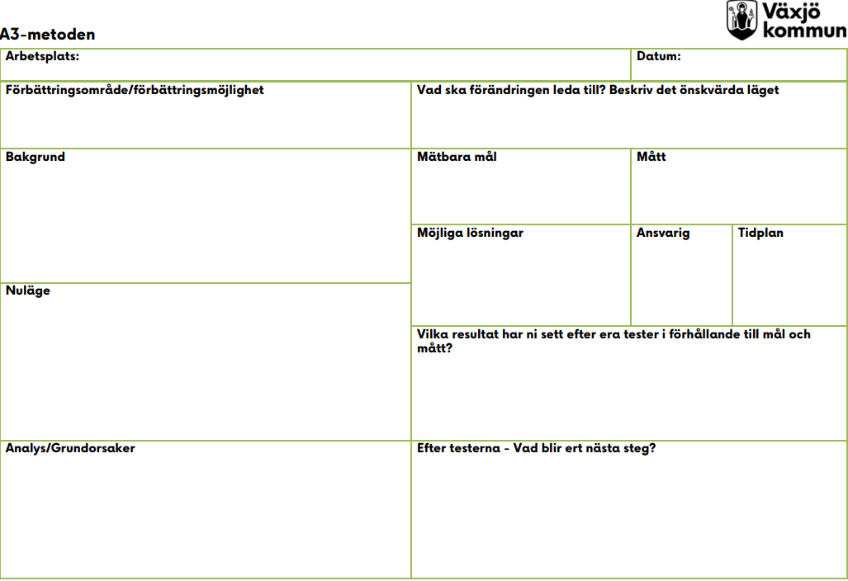
A3 som verktyg är:
Baserat på standarden för pappersformatet - A3
Ett standardiserat rapportformat - en sida
En standardiserad dokumentation - rubriker
En enkel arkiveringsmetod
Ett hjälpmedel för tydlig struktur och logiskt flöde

Slide 4
När kan verktyget användas?
Vid avvikelser
Vid ”knas”
Vid förbättringsarbete
Vid utvecklingsarbete

Slide 5
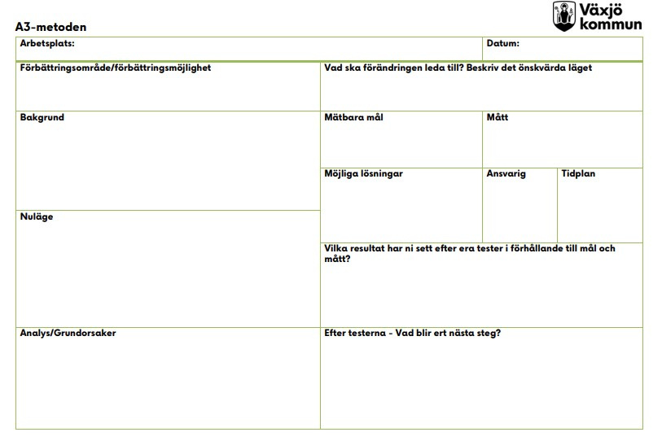
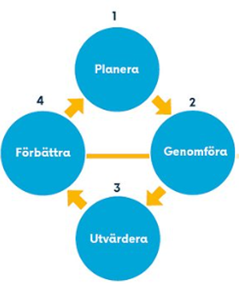
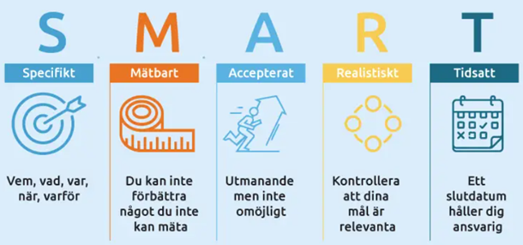
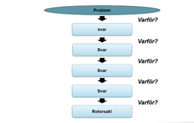
A3-metoden
A3-metoden
Notes:
Stegen i PGUF går att lägga in i A3:an
Fem varför? är ett enkelt och handfast sätt att hitta rotorsaker.

Slide 6
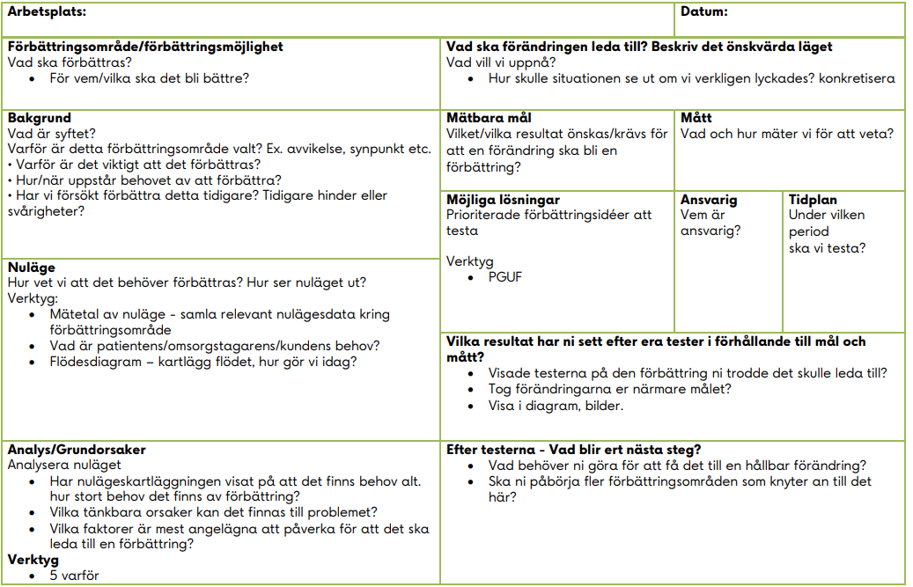
A3 med hjälptext

Slide 7
Förbättringsområde
Vad ska förbättras?
För vem/vilka ska det bli bättre?
Förberedelser
Tänk igenom vilka medarbetare och deltagare som bör vara en del av analysen. Alla som är berörda av problemet bör ingå i gruppen som tar fram tänkbara orsaker till problemets uppkomst.

Slide 8
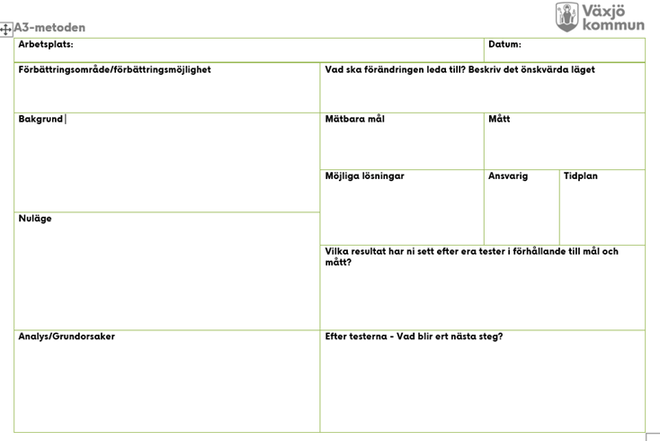
Bakgrund
Vad är syftet?
Varför är detta förbättringsområde valt?
Varför är det viktigt att det förbättras?
På vilka sätt utgår det från övergripande resultat och mål?
Hur/när uppstår behovet av att förbättra?
Har vi försökt förbättra detta tidigare?
Tidigare hinder eller svårigheter?

Slide 9
Nuläge
Beskriv nuvarande situation
Hur vet vi att det behöver förbättras?
Hur ser nuläget ut?
Finns fastställda rutiner eller processer?
Hur gör vi idag?
Vad är patientens/omsorgstagarens/kundens behov?
Verktyg
Baslinjemätning – samla relevant nulägesdata kring förbättringsområdet.
Intervju av kund eller grupp som upplever problemet.
Kartlägg nuvarande flöde/process.

Slide 10
Analys/grundorsaker
Analysera nuläget
Vilka tänkbara orsaker kan det finnas till problemet?
Vilka faktorer är mest angelägna att påverka för att det ska bli bättre? (Prioritera)
Har vi identifierat rotorsaken till problemet?
Verktyg
Fem varför

Slide 11
Vad ska förändringen leda till?
Beskriv det önskade läget
Vad ska förändringen leda till?
Vad vill vi uppnå?
Hur skulle situationen se ut om vi verkligen lyckades?
Konkretisera mätbara mål
Verktyg
SMARTa -mål

Slide 12
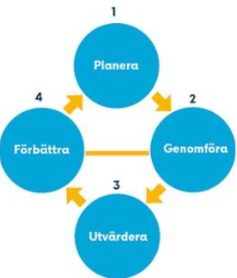
Möjliga lösningar
Prioriterade förbättringsidéer att testa utifrån
vårt nuläge och analys
Vem är ansvarig?
Under vilken period ska vi testa?
Förändringarna testas enligt PGUF-modellen
Verktyg
PGUF

Slide 13
Vilka resultat har vi sett?
Visade valda aktiviteter på den förbättring vi trodde
det skulle leda till?
Tog valda aktiviteter oss närmare målet?
Vad har fungerat bra och vad har fungerat mindre bra?
Visualisera gärna utfallet i bilder, diagram, processer.

Slide 14
Vad blir vårt nästa steg?
Finns lärdomar och nya frågeställningar utifrån
genomförda förändringar?
Identifierades ytterligare effekter?” ringar på vattnet”
Vad behöver vi göra för att få det till en hållbar
förändring? ”kvalitetskilen”
Ska vi påbörja fler förbättringsaktiviteter som knyter an till förbättringsområdet?

